Slide 1
יום השואה הבין-לאומי
יאנוש קורצ'אק בעקבות יצירתו של יצחק בלפר, שהלך לעולמו ב 22.1.21

Slide 2
יום השואה הבין לאומי
במה לדעתכם עוסק היום? במי?
לאילו אירועים הוא מתייחס? מה ידוע לכם עליהם?
היכן התרחשו האירועים?
למי לדעתכם מיועד היום הזה?
האם לדעתכם הוא רלוונטי ומשמעותי?
במה הוא שונה מ"יום הזיכרון לשואה ולגבורה" המצוין בישראל?

Slide 3
על יום השואה הבין-לאומי
יום הזיכרון הבינלאומי לשואה הוא יום זיכרון לזכר השואה המצוין ב-27 בינואר.
תאריך זה נבחר משום שהוא היום שבו שוחרר מחנה ההשמדה אושוויץ מידי הנאצים, ושימש מדינות אחדות, ובהן גרמניה ובריטניה, כיום הזיכרון לשואה עוד קודם להחלטת האו"ם.
לראשונה צוין יום זיכרון זה בשנת 2006, וההחלטה עליו התקבלה פה אחד.
ההחלטה מציינת את רצח היהודים ומיעוטים נוספים בידי הנאצים
מדוע לדעתכם היה צורך לקביעת מועד זה על-ידי האו"ם?
על איזה צורך בין-לאומי הוא בא לענות?
מגוון פעילויות "חברה מנהל ונוער" בנושא בקישור

Slide 4

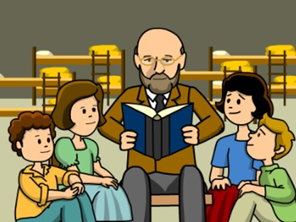
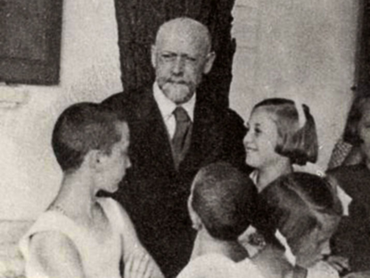
יאנוש קורצ'אק
יאנוש קורצ'אק היה רופא, סופר ומחנך שפעל בורשה שבפולין.
הוא היה רגיש למצוקותיהם של ילדים עניים והקים שני בתי יתומים – אחד ליתומים יהודיים והשני ליתומים פולניים. את בית היתומים היהודי ניהל במשך כ- 30 שנה - משנת 1911 ועד להירצחו במחנה המוות טרבלינקה בשנת 1942.
יאנוש קורצ'אק פיתח גישה חינוכית מהפכנית ומיוחדת שהתרכזה בילד – באהבה לילד, בכבוד הילד ובזכויותיו. בתי היתומים שהקים היו מבוססים על שלטון עצמי של הילדים ועל שוויון בין התלמידים. זכויות התלמידים כללו גם את האפשרות להתלונן על המורים, וגם להתלונן על מעשי תוקפנות של ילדים אחרים. את התלונות היו מביאים אחת לשבוע לפני חמישה שופטים, שנבחרו על-ידי התלמידים וכללו גם מחנך אחד. שופטים אלה דנו בכל התלונות והתביעות שהצטברו במשך השבוע, וזאת על-פי "ספר החוקים" שחיבר יאנוש קורצ'אק.
בשנת 1940 הקימו הגרמנים את גטו ורשה וקורצ'אק וחניכיו אולצו לעבור לגטו.
באוגוסט 1942 באו הגרמנים כדי לקחת את היתומים וחלק מסגל העובדים למחנה ההשמדה טרבלינקה. ידידיו הפולנים הציעו לו לעבור לצד הפולני אך קורצ'אק דחה הצעה זו ובחר להישאר עם חניכיו ברגעיהם האחרונים. הפעם היחידה שבה שיקר קורצ'אק לחניכיו הייתה כאשר הסתיר מהם לאן מועדות פניהם.
קורצ'אק כתב ספרים על ילדים ונוער וספרים לילדים ונוער, והרצה על הדרך הרצויה ביחס לילדים.
עוד על יאנוש קורצ'אק באתר "יד ושם" בקישור סרטון בריינפופ ,
מתוך הסדרה לילדים "קשת בענן" – הכנרי המת, סרטון על חייו, לתלמידי חטיבה ומעלה בקישור

Slide 5
טקסט ושאלות
בעקבות דמותו של יאנוש קורצ'אק
בקישור

Slide 6
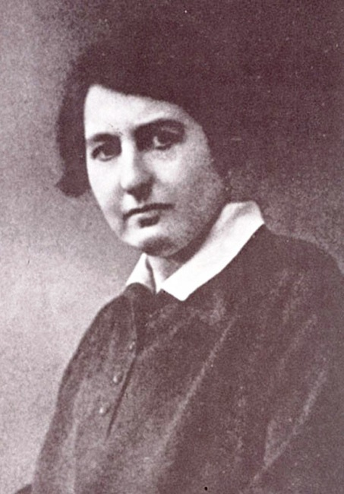
סטפניה וילצ'ינסקה
בשנת 1909 סטפה וילצ'ינסקה, בת למשפחה יהודייה אמידה מוורשה הלומדת מדעי הטבע בשווייץ, פוגשת רופא צעיר ושמו יאנוש קורצ'אק. שיחתם מתגלגלת לענייני חינוך.
כעבור שנה, לאחר שובה לוורשה, וילצ'ינסקה מחליטה לזנוח את מדעי הטבע ולהתנדב בבית יתומים יהודי שנפתח לא הרחק מבית הוריה. עד מהרה היא נהפכת למנהלת הבית ומפרסמת מודעה בעיתון בחיפוש אחר רופא ילדים למקום. קורצ'אק נענה למודעה.
ב-1912 עובר בית היתומים לבניין חדש, ברחוב קרוכלמנה. קורצ'אק מתמנה למנהל, וילצ'ינסקה לסגניתו ולאם הבית. 30 שנה של עבודה חינוכית משותפת מתחילות כאן, עד להליכתם של השניים, יחד עם ילדי הבית, אל מחנה ההשמדה טרבלינקה.
קורצ'אק, איש החינוך והספר, היה לסמל היסטורי. שמה של וילצ'ינסקה, שותפה מלאה לדרכו, ואולי אף זו שסללה אותה במידה לא מבוטלת, ידוע רק למעטים.
מדוע לא נחקקה דמותה בזיכרון ההיסטורי הקולקטיבי? האם הדבר נעוץ באופיה המצטנע, המופנם, שלא דרש הכרה ציבורית ומבחינה זו עמד בניגוד לדמותו של קורצ'אק? האם הסיבה היא שלא הותירה אחריה כתבים? האם יש כאן עניין של הבניה חברתית האופיינית לתקופה ההיא, שבה נשים כוונו לתפקידים מאחורי הקלעים? ואולי יש לבחון את דרכי בנייתו של הזיכרון ההיסטורי והכוונתו? ייתכן שכל התשובות, במקרה הזה, נכונות.
עוד על דמותה של סטפניה וילצ'ינסקה בקישור

Slide 7
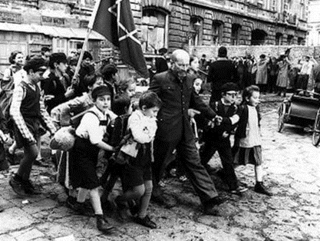

Slide 8
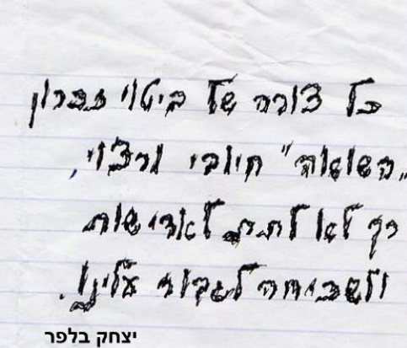
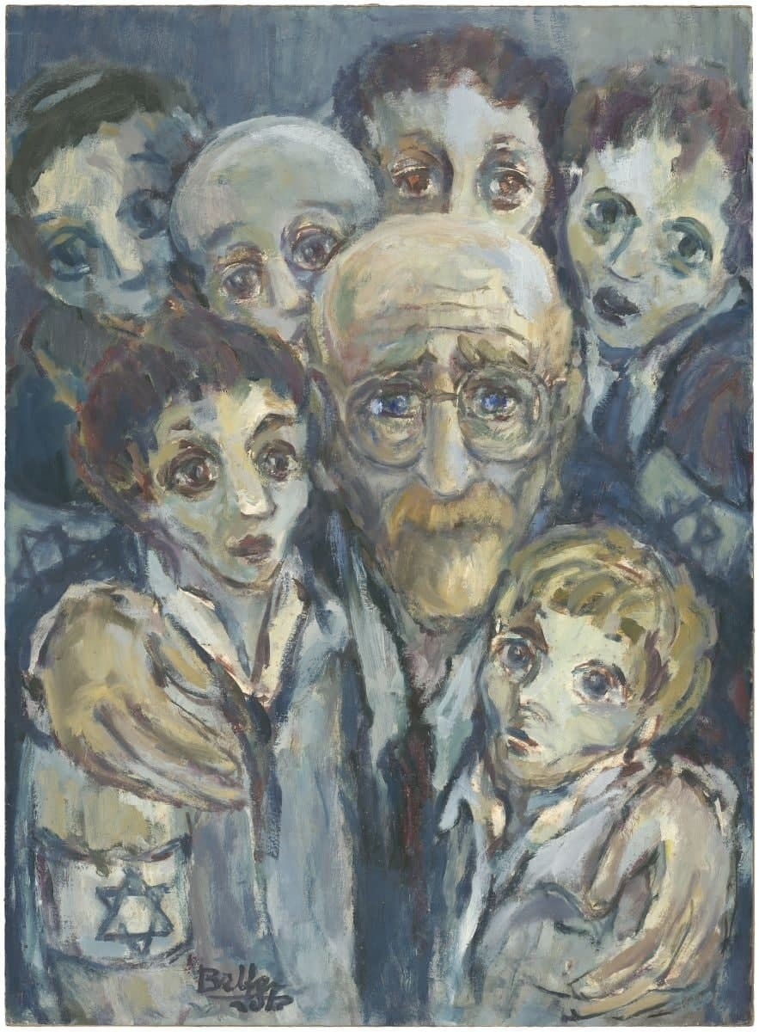
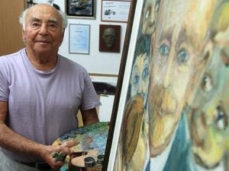
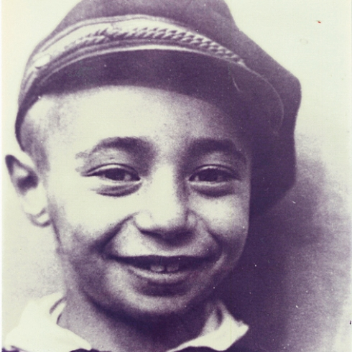
יצחק בלפר
יצחק בלפר, אחרון יתומי יאנוש קורצ'אק הלך אמש לעולמו (22.01.21) בגיל 98
יצחק התחנך בבית היתומים בוורשה, ועם הכיבוש הנאצי של פולין נמלט לרוסיה והתגייס לצבא האדום.
כשחזר לעירו ההרוסה גילה שכל משפחתו נספתה, ושגם קורצ'אק ו"ילדיו" הובלו אל מותם במחנה ההשמדה טרבלינקה.
ב-1949 עלה ארצה. כאן הפך את מה שהיה תחביבו בבית היתומים - אמנות - למקצוע.
את חייו ויצירתו הקדיש להנצחת קורצ'אק וסטפה: הוא כתב וצייר את הספר "האיש שידע לאהוב ילדים" והעביר שיחות רבות לתלמידים ובני נוער בכל רחבי הארץ.
עוד על יצחק בלפר בקישור
"פרפרים בגטו" –
יצחק בלפר מספר את סיפורו
לילדים בקישור

Slide 9
בעקבות יצירתו של
יצחק בלפר
תחום האמנות החזותית בחינוך הקדם יסודי והיסודי עוסק בתרבות החזותית, בחשיפת הילדים לדימויים חזותיים ובחינוך לצריכת תרבות. ביטויו במפגש של ילדים עם דימויים חזותיים ויצירות אמנות בגן, בבית ספר ומחוצה לו (בחוצות, במוזיאון, ובמוסדות תרבות אחרים). במסגרת זו היכרות של הילדים עם יצירות אמנות, התבוננות ושיח סביב יצירה, בשימוש מושגים בשפת האמנות, הבעת רעיונות ופעילות משחק ויצירה בהשראת ההתבוננות.
החינוך לאמנות מתקיים בלמידה משמעותית תוך מעורבות של ילדים. יש בפעילויות המגוונות לפתח ולטפח יכולות בכל תחומי ההתפתחות – התחום הרגשי, התחום החברתי, תקשורתי והתחום הסנסומוטורי. בתחום הקוגניטיבי דגש על פיתוח השפה, היצירתיות והדמיון, פתרון בעיות וחשיבה מסדר גבוה.
מתוך מאמר מאת סיגל עמיר, מדריכה ארצית לקידום האמנות בגיל הרך

Slide 10

שיח גלריה
כרטיס לניתוח מקורות חזותיים – מבית מט"ח
שלב א: זיהוי פרטים
מה הפרטים שאתם רואים בתמונה? נסו למיין אותם (זיהוי דמויות,מראה, חפצים, מבנים).
מהו נושא התמונה?
היכן נוצרה?
מתי?
מי האמן?
מהו סוג האמנות?
שלב ב: תוכן,פענוח ופרשנות
מהו הסיפור שמספרת התמונה? (המללת תמונה ומציאת הקשר בין פרטיה).
מה רעיון המרכזי\המסר המובע בתמונה?
מה אפשר ללמוד ממנה על התקופה? האירועים? האנשים? האידאולוגיה ? המקום?
שלב ג: מבע אישי וביקורתי
אילו רגשות\ תחושות מעוררת בך התמונה?
אילו מחשבות מעוררת בך התמונה?
האם לדעתך יש לתמונה מסר סמוי? מהו?
מה אתה חושב על המציאות, הרעיונות, המסר העולה מן התמונות?
חבר לתמונה כותרת שתביע את המסר שלה.
דובב את הדמות המרכזית\הדמויות בתמונה.
הנחיות להתבוננות ביצירות אמנות/ דימויים חזותיים, על פי מודל הקריאה הדיאלוגית של יצירות אמנות מאת רחל שליטא
1. תיאור היצירה ותגובות ספונטניות אליה – מה אתם מרגישים?
2. התבוננות מדוקדקת בפרטים המרכיבים את הדימוי החזותי – מה אתם רואים?
3. שאילת שאלות ויצירת הקשרים בין הפרטים
4. מציאת הקשרים רחבים בתוך היצירה
5. חילוץ משמעויות כלליות מהיצירה על פי מטען אסוציאטיבי - אישי, קבוצתי, תרבותי
6. השגת מידע נוסף על אודות היצירה – פעילות מידענית: מה עוד תרצו לדעת?
7. הבעת דעה אישית, פרשנות, חשיבה ביקורתית – מה דעתכם?

Slide 11
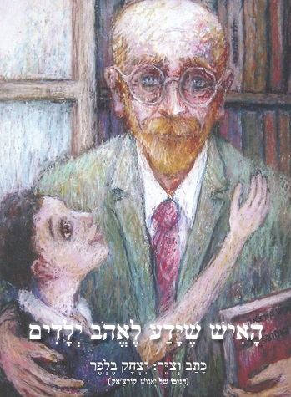
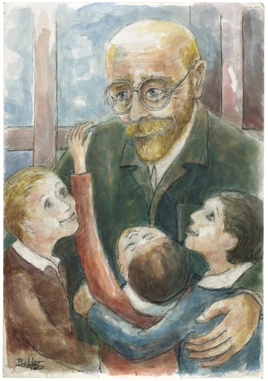
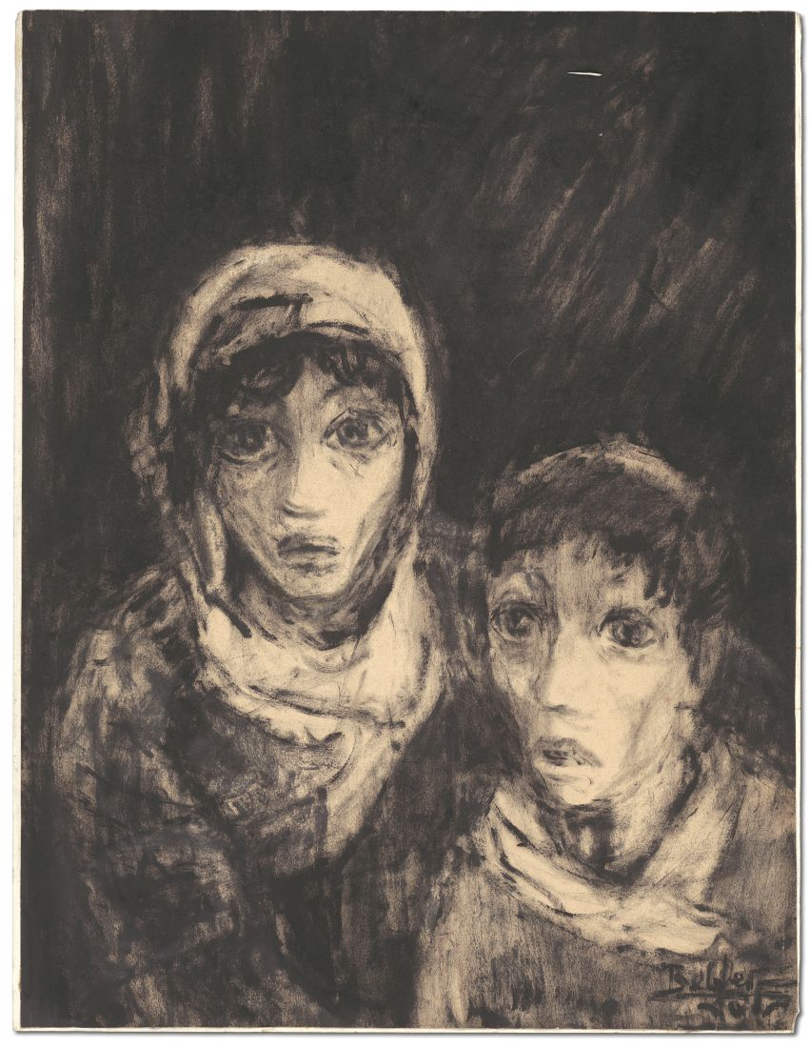

Slide 12
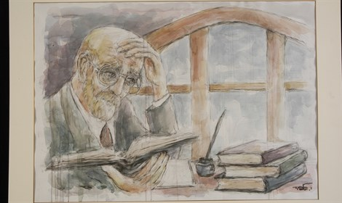
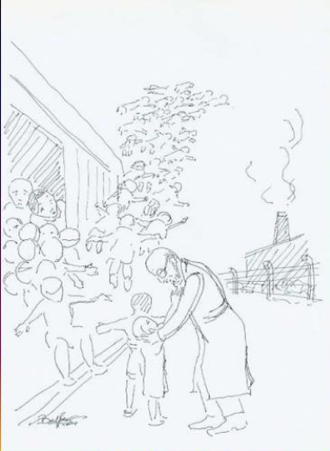
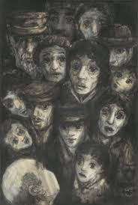
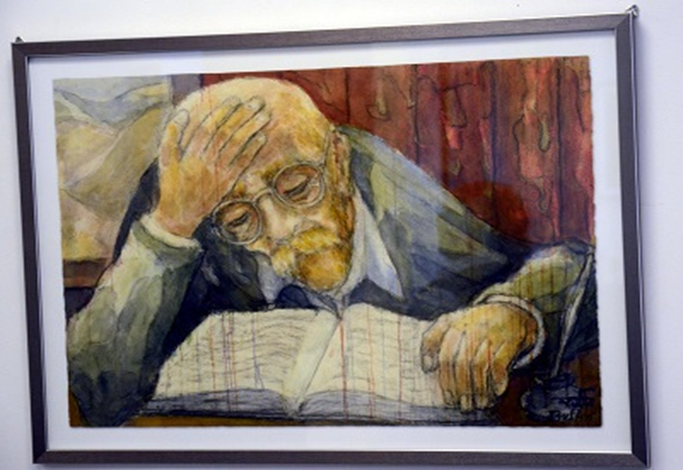

Slide 13
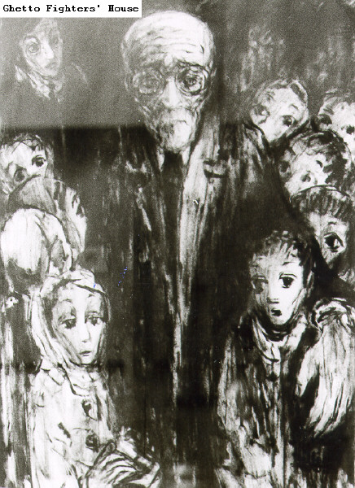
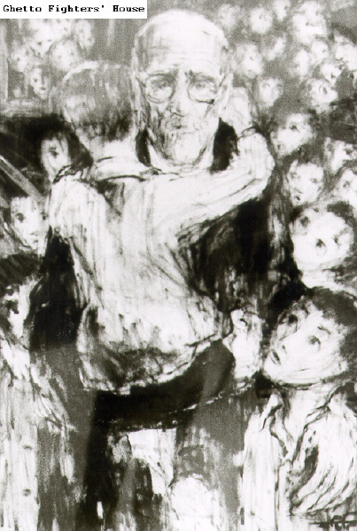
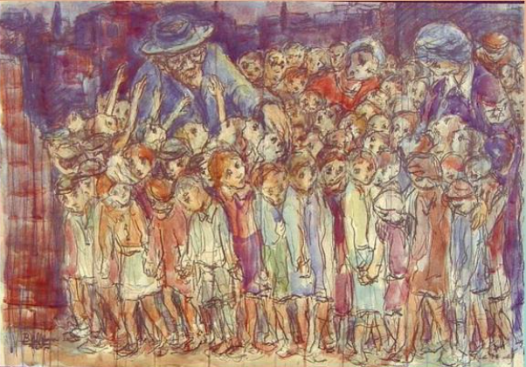
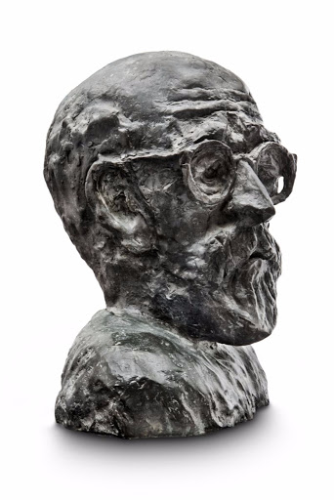
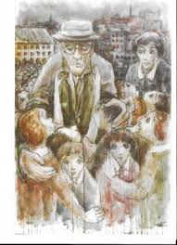

Slide 14
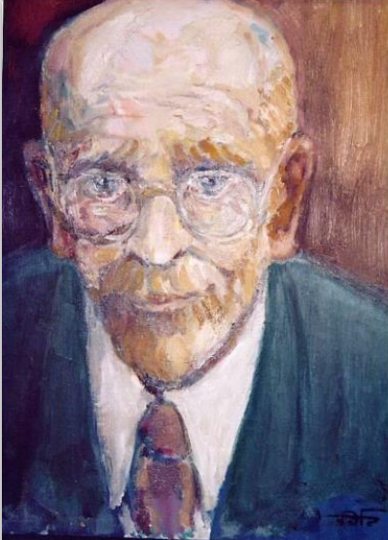
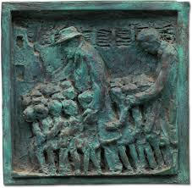
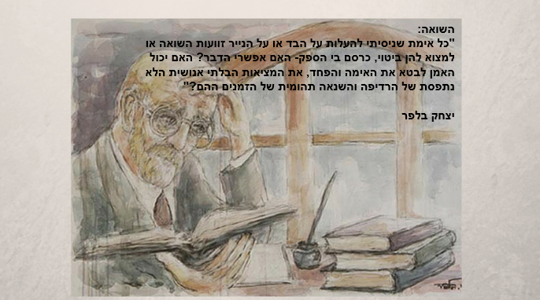
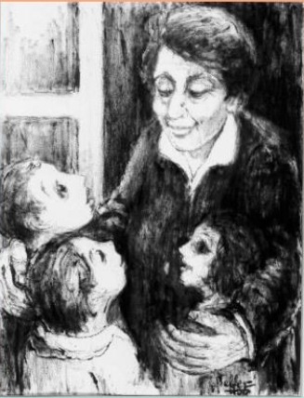
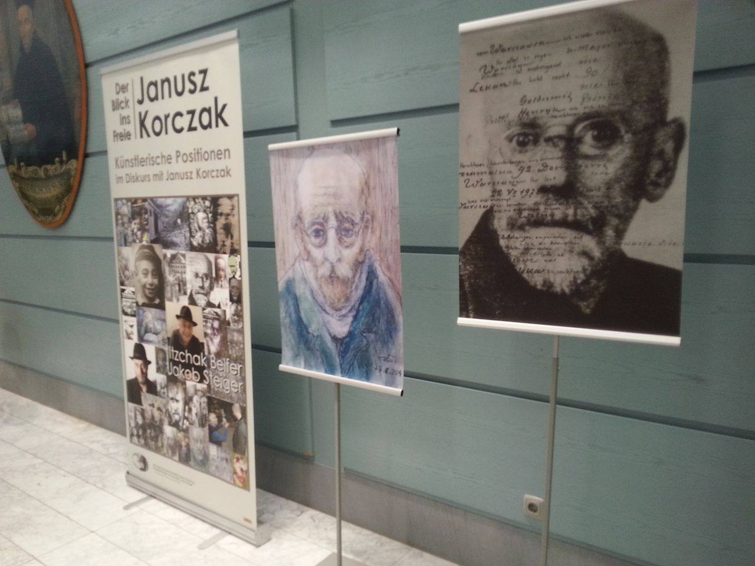

Slide 15
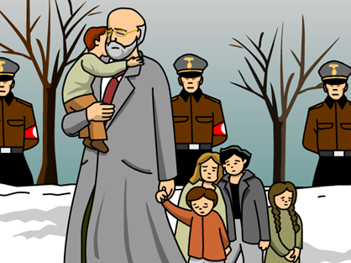
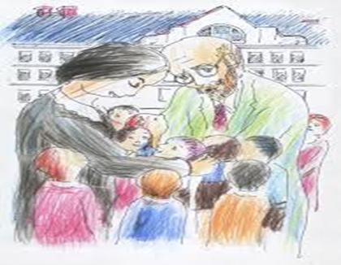
הצעות נוספות לפעילות
עיצוב בול לזכרו של יאנוש קורצ'אק: http://www.mkm-haifa.co.il/schools/herzel/mikzoot/korzak/bul.htm
קריאת הסיפור "עשר קופסאות גפרורים", שיח על הסיפור ובקשה מהתלמידים שיסיימו את הסיפור כפי שמבקש קורצ'אק. כפעילות יצירתית אפשר לחלק לתלמידים קופסת גפרורים.
http://www.mkm-haifa.co.il/schools/herzel/mikzoot/korzak/sipur1.htm
השמעת השיר "דרכו האחרונה" והצגת המצגת (3.5 דקות) בקישור http://www.youtube.com/watch?v=Q5_3ZrCOJ6U
מומלץ לחלק את מילות השיר לתלמידים ולהוציא מסקנות היסטוריות מצד אחד ועל אישיותו של האיש מצד שני. מילות השיר בקישור http://www.mkm-haifa.co.il/schools/ofarim/hagim/holocaust/09.doc
לסיים בקטע הסרט "התקוממות" על הצעדה האחרונה בשירה ובאופטימיות של יאנוש קורצ'אק עם תלמידיו וניסיון הנאצים לשכנעו שלא לעלות (4.5 דקות) http://www.youtube.com/watch?v=f-xnLOgvHno
פיזור ציטוטים מספריו של יאנוש קורצ'אק בכיתה, כל תלמיד יצטרך לבחור ציטוט ולהתייחס אליו בעל פה או כמשימת כתיבה.

